Slide 1
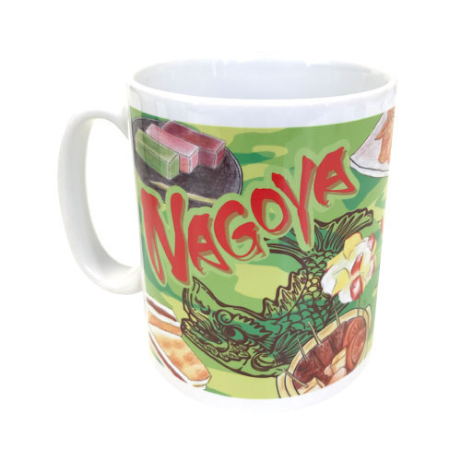
【提案書】
オリジナルマグカップ
特徴
フルカラープリントの写真やイラストが綺麗に映えるマグカップ。コミケなどの同人誌即売会用の物販品や、展示会用のノベルティとしても根強い人気商品。単色プリントでより安価に製作可能です。
納期
納期スペース
仕様
素材：スト－ンウェア
サイズ：約82Φ×H95mm
包装：1個箱梱包(紙箱)
備考：印刷：昇華転写
お見積
お見積りスペース

